Slide 1

大型矩阵乘法的FOX算法 MPI流水并行
PEKING UNIVERSITY
COLLEGE OF ENGINEERING
洪瑶
工学院 流体力学 1801111621

Slide 2
PEKING UNIVERSITY
COLLEGE OF ENGINEERING
CONTENTS
0. 问题背景
1. 问题并行特征分析
2. 基于MPI并行设计
3. 测试结果分析

Slide 3

0
问题背景
$$\left\{\begin{aligned}模式识别 \\ 生物信息学 \\ 网络分析 \\ 数值预报 \\ ……\end{aligned}\right.$$
大型矩阵运算
M*K个数据a_{ij}的二阶矩阵A，有K*N个数据的b_{ij}二阶矩阵B，计算矩阵C:
C=AB
其中c_{ij}计算原则为:

Slide 4
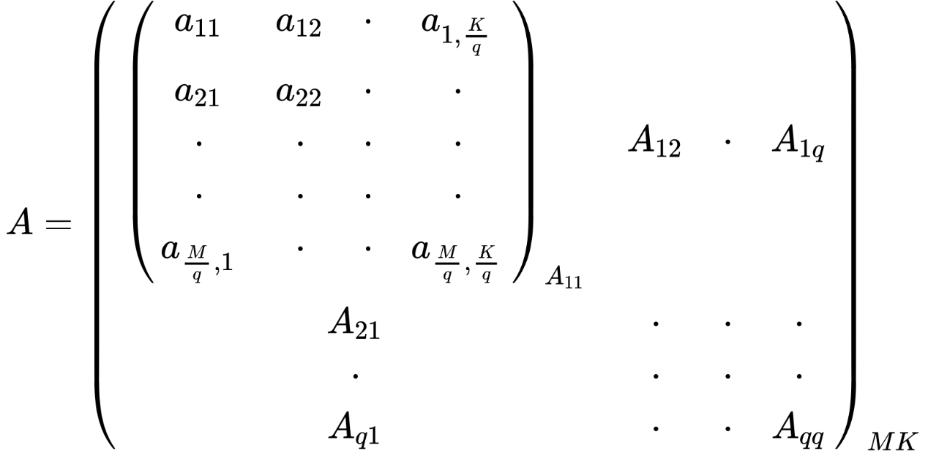
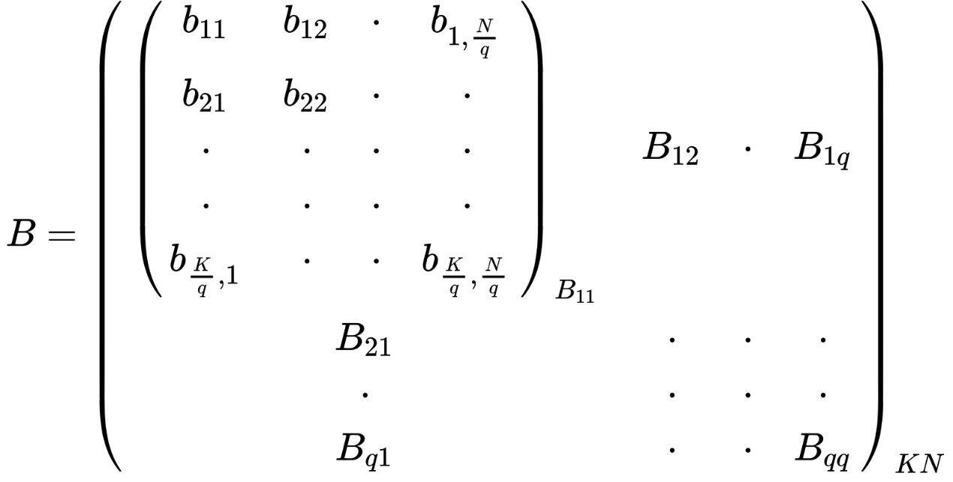
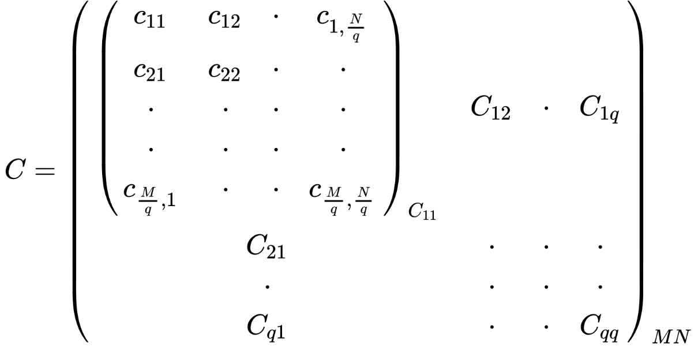
0
问题背景
运算复杂性为O(N³)

Slide 5
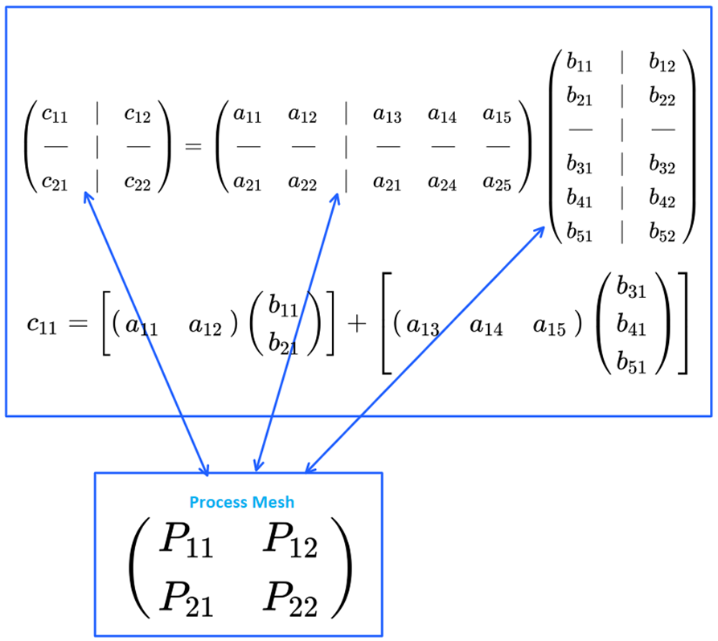
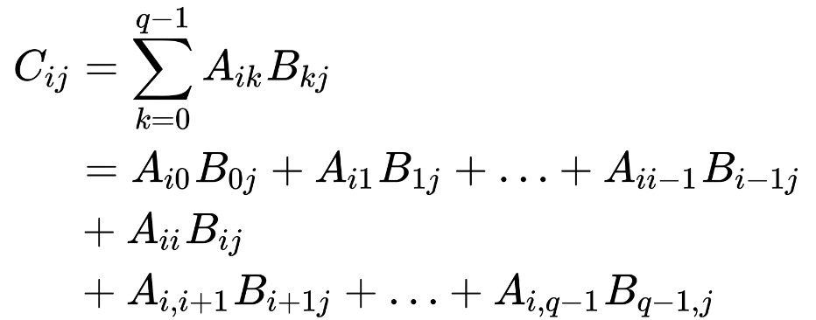
1
问题并行特征分析

Slide 6
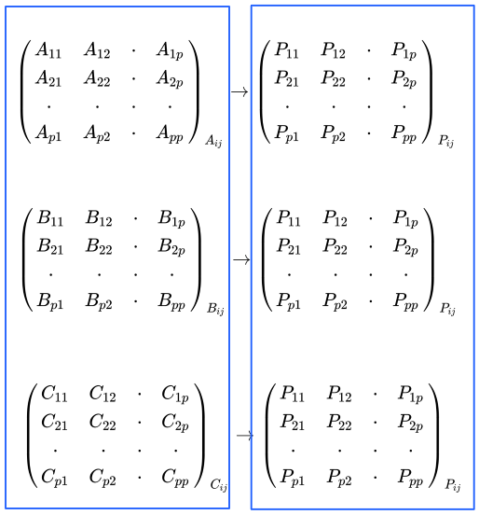
1
问题并行特征分析
数据访问冲突分析

Slide 7
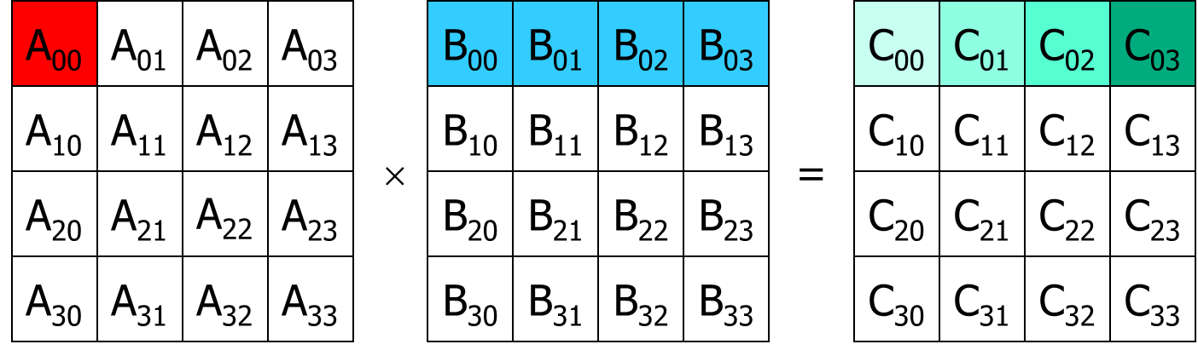
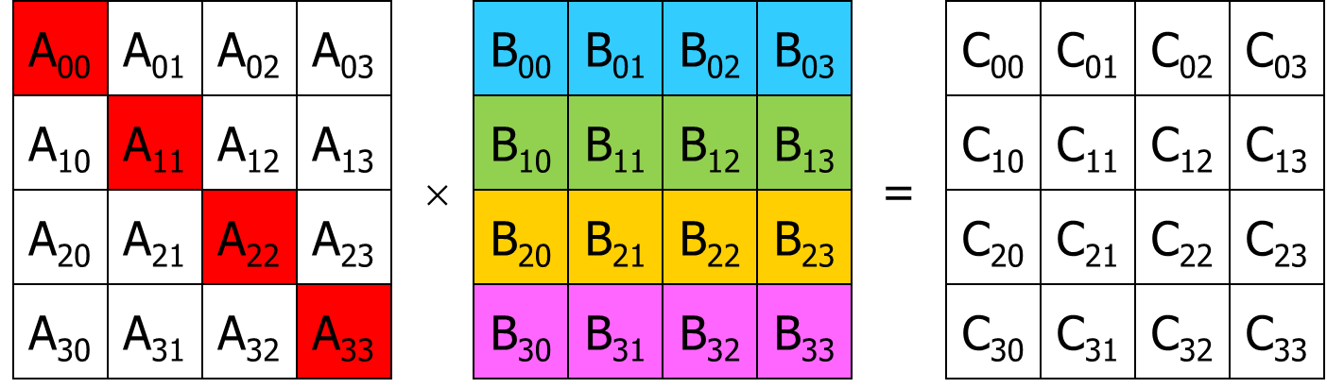
1
问题并行特征分析
数据访问冲突分析
数据并行
A、B均有读冲突
流水并行
仅A有读冲突

Slide 8
1
问题并行特征分析
负载均衡性分析

Slide 9
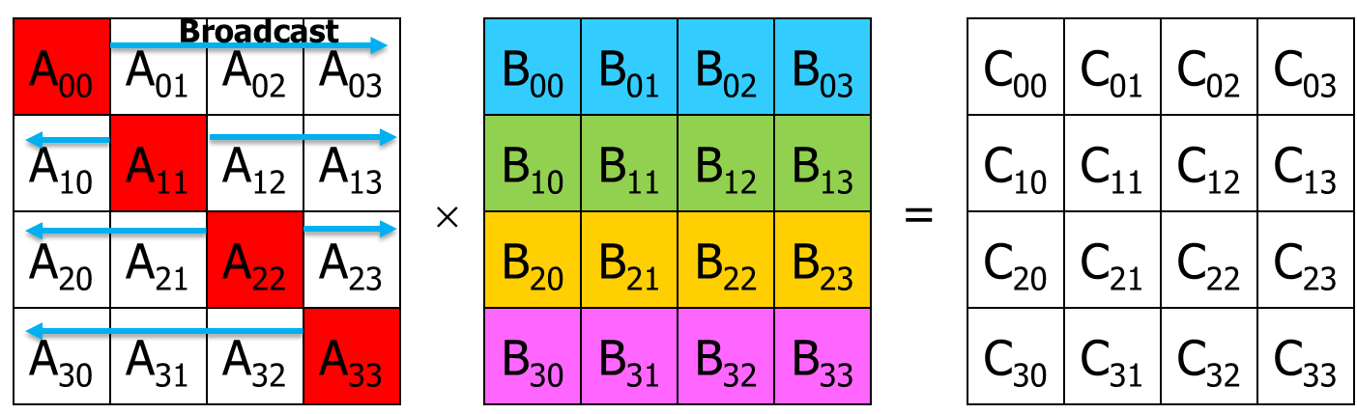
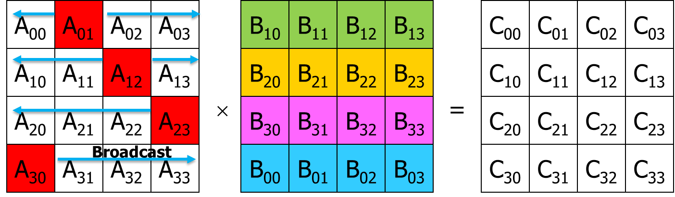
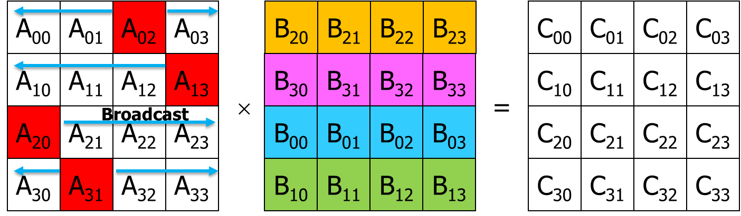
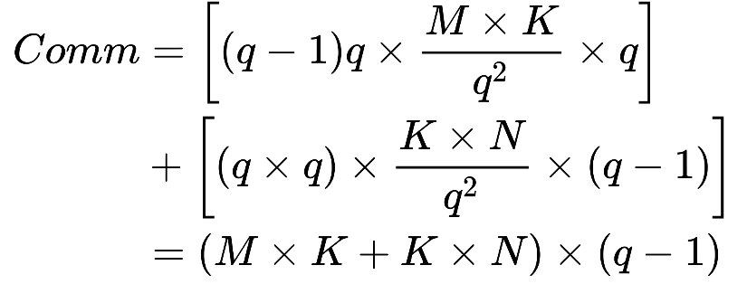
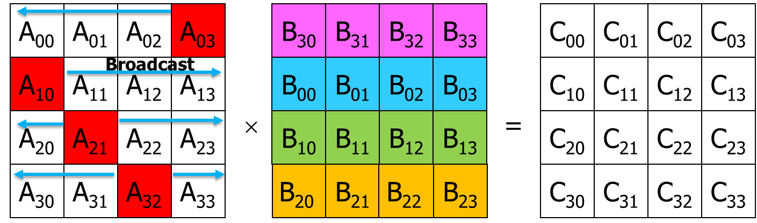
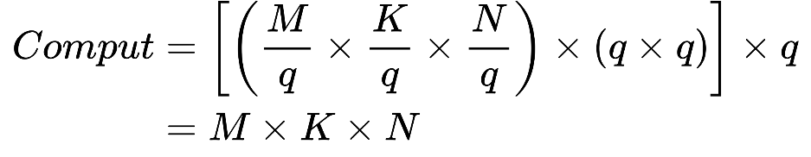




2
基于MPI的并行设计
$$Broadcast操作的通信量:$$
$$\left(q−1\right)×q×\frac{M}{q}×\frac{K}{q}$$
Stage 0
$$每个进程的计算量:$$
$$\frac{M}{q}×\frac{K}{q}×\frac{N}{q}$$
(右图以4*4进程为例)
$$Shift操作的通信量:$$
$$(q × q)×(\frac{K}{q}×\frac{N}{q})$$
Stage 1
进程数p=q²
$$子矩阵大小\frac{M}{q}×\frac{K}{q}$$
$$全部通信量:$$
Stage 2
全部计算量:
Stage 3
在通过传播之后，相当于点乘了！

Slide 10
2
基于MPI的并行设计
$$Broadcast操作的通信量:$$
$$\left(q−1\right)×q×\frac{M}{q}×\frac{K}{q}$$
Stage 0
$$每个进程的计算量:$$
$$\frac{M}{q}×\frac{K}{q}×\frac{N}{q}$$
$$Shift操作的通信量:$$
$$(q × q)×(\frac{K}{q}×\frac{N}{q})$$
Stage 1
进程数p=q²
(右图以4*4进程为例)
$$全部通信量:$$
Stage 2
全部计算量:
Stage 3
在通过传播之后，相当于点乘了！

Slide 11
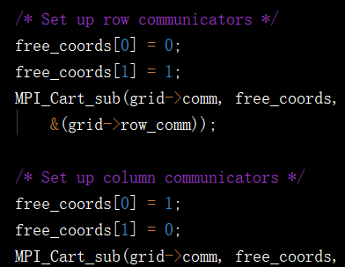
2
基于MPI的并行设计
通信方案与同步开销
row_comm
col_comm
同步开销：1.拥有者原则
2.载荷不均衡

Slide 12
3
测试结果及分析
并行计算机体系结构
【未名一号Xeon E5 cluster 】
Node 1
f
Node 2
f
C
C
C
P
U
C
P
U
…
Shared Memory
Shared Memory
Shared Memory
High Speed Network
Control Node
Data Copy Node

Slide 13
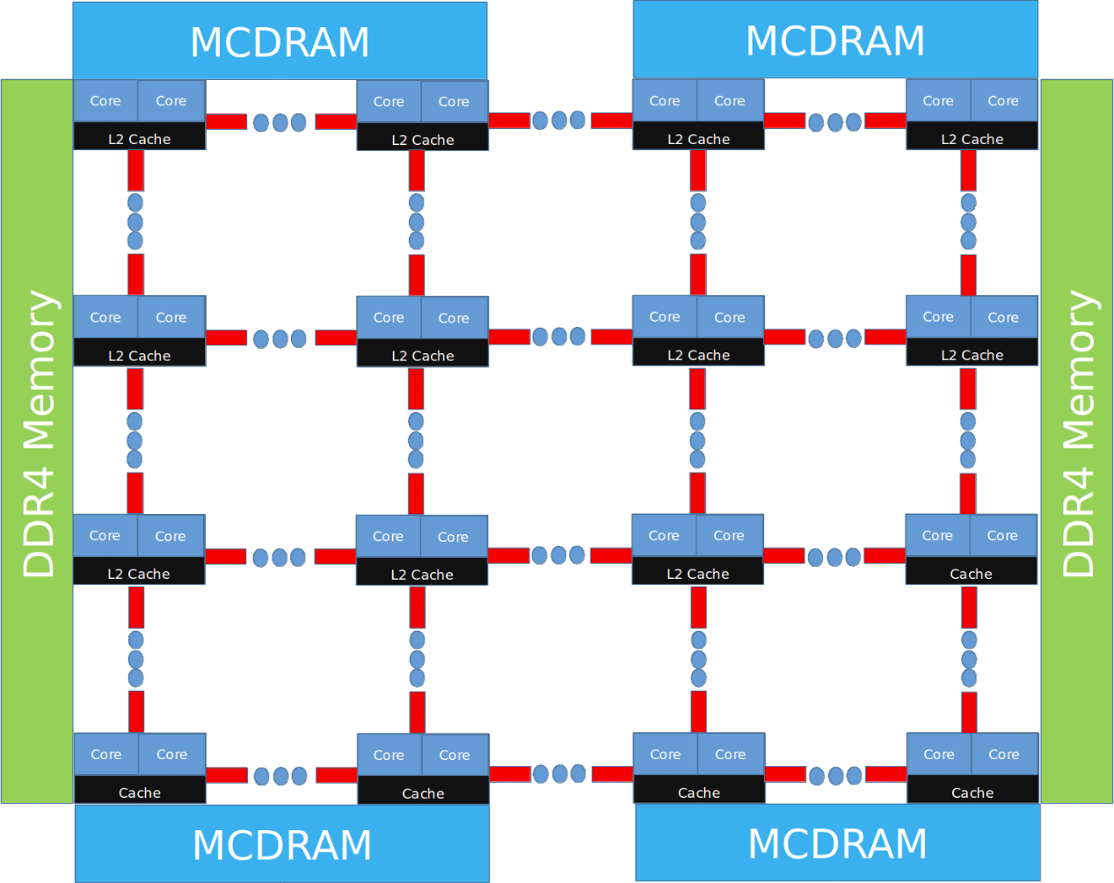
3
测试结果及分析
并行计算机体系结构
【未名一号Xeon Phi】

Slide 14
3
正确性验证（Dell XPS8900---Intel Core i7 CPU ）
A =
1.0 0.0 0.0 0.0
0.0 1.0 0.0 0.0
0.0 0.0 1.0 0.0
0.0 0.0 0.0 1.0
B =
1.0 2.0 5.0 6.0
3.0 4.0 7.0 8.0
9.0 10.0 13.0 14.0
11.0 12.0 15.0 16.0
The product is
1.0 2.0 5.0 6.0
3.0 4.0 7.0 8.0
9.0 10.0 13.0 14.0
11.0 12.0 15.0 16.0
Split of local matrix A
Process 0 > grid_row = 0, grid_col = 0
1.0 0.0
0.0 1.0
Process 1 > grid_row = 0, grid_col = 1
0.0 0.0
0.0 0.0
Process 2 > grid_row = 1, grid_col = 0
0.0 0.0
0.0 0.0
Process 3 > grid_row = 1, grid_col = 1
1.0 0.0
0.0 1.0
Split of local matrix B
Process 0 > grid_row = 0, grid_col = 0
1.0 2.0
3.0 4.0
Process 1 > grid_row = 0, grid_col = 1
5.0 6.0
7.0 8.0
Process 2 > grid_row = 1, grid_col = 0
9.0 10.0
11.0 12.0
Process 3 > grid_row = 1, grid_col = 1
13.0 14.0
15.0 16.0

Slide 15
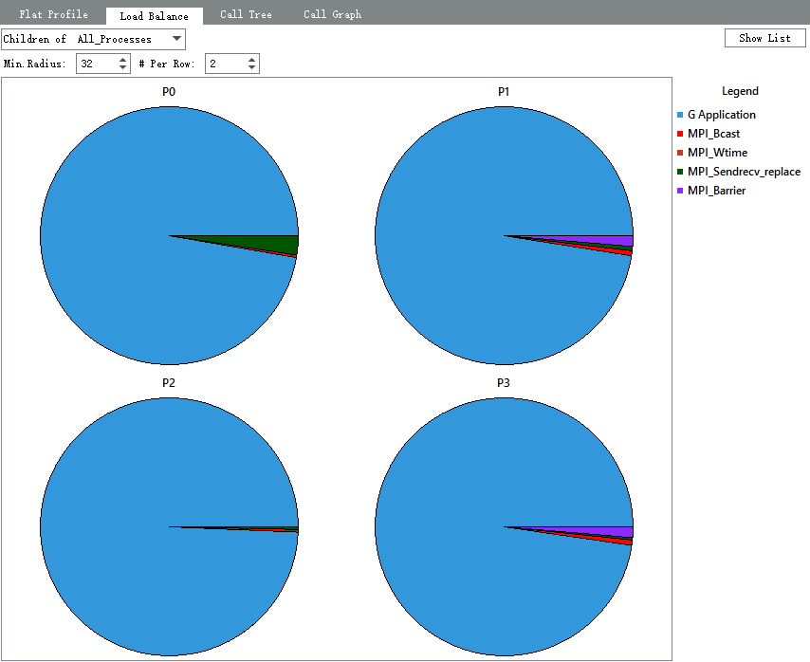
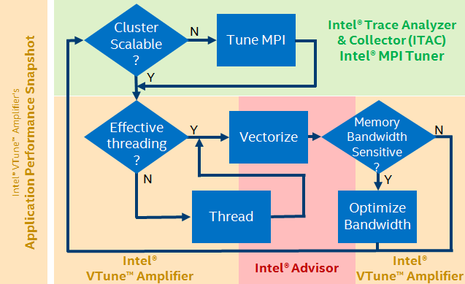
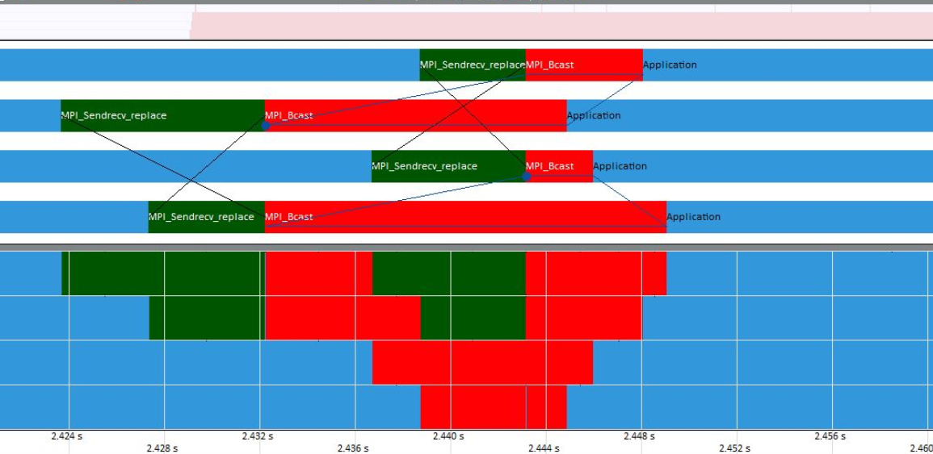
3
正确性验证（Dell XPS8900---Intel Core i7 CPU ）

Slide 16
3
测试结果分析（Xeon E5 cluster）
1.弱可拓展性研究（并行规模8192*8192）
弱可拓展性（矩阵规模8192*8192）
进程数 | 加速比 | 并行效率
2*2 | 0.923100734 | 0.230775183
3*3 | 1.846201468 | 0.205133496
4*4 | 3.111575507 | 0.194473469
5*5 | 5.225098493 | 0.20900394
8*8 | 8.415848735 | 0.131497636
16*16 | 23.35958503 | 0.091248379

Slide 17
3
测试结果分析（Xeon E5 cluster）
2.强可拓展性研究（进程数量4*4）
强可拓展性（核数4*4）
进程数 | 加速比 | 并行效率
(2^6)*(2^6) | 0.005396502 | 0.033728136
(2^7)*(2^7) | 0.030244525 | 0.001890283
(2^8)*(2^8) | 0.492446652 | 0.030777916
(2^9)*(2^9) | 1.744392523 | 0.109024533
(2^10)*(2^10) | 9.665071912 | 0.604066994
(2^11)*(2^11) | 16.34261318 | 1.021413324
(2^12)*(2^12) | 22.63287228 | 1.414554517

Slide 18
3
测试结果分析（intel Xeon Phi）
1.弱可拓展性研究（并行规模8192*8192）
弱可拓展性（并行规模8192*8192）
进程数 | 加速比 | 并行效率
2*2 | 1.582544406 | 0.395636102
3*3 | 2.373816609 | 0.263757401
4*4 | 3.195196494 | 0.199699781
5*5 | 3.165088813 | 0.126603553
8*8 | 3.071834084 | 0.047997408

Slide 19
3
测试结果分析（intel Xeon Phi）
2.强可拓展性研究（进程规模4*4）
强可拓展性（核数4*4）
进程数 | 加速比 | 并行效率
(2^6)*(2^6) | 0.000481815 | 0.003011341
(2^7)*(2^7) | 0.00286016 | 0.00017876
(2^8)*(2^8) | 0.030241002 | 0.001890063
(2^9)*(2^9) | 0.753434182 | 0.047089636
(2^10)*(2^10) | 1.393857042 | 0.087116065
(2^12)*(2^12) | 4.050662667 | 0.253166417

Slide 20
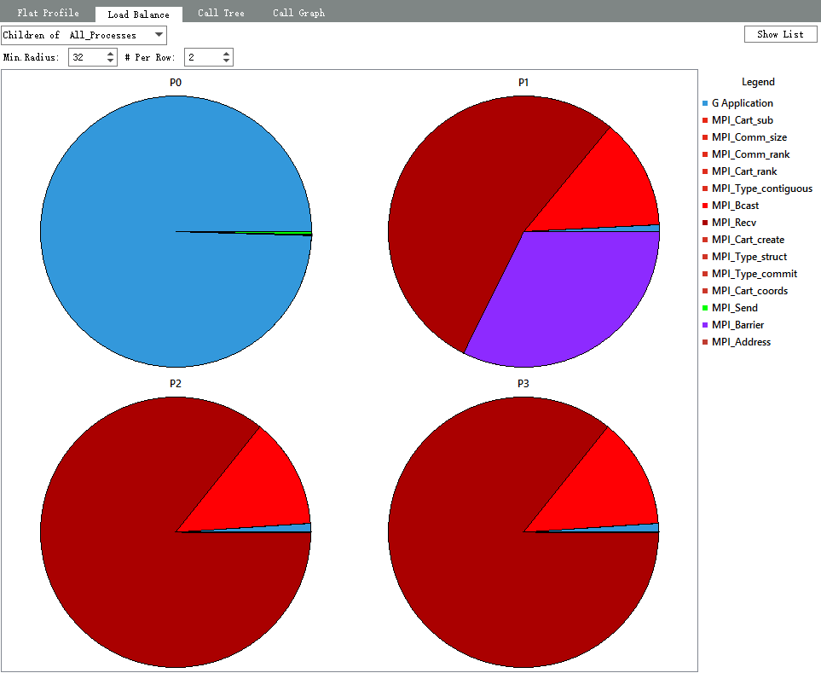
3
优化方向

Slide 21
THANK YOU!
PEKING UNIVERSITY
COLLEGE OF ENGINEERING

